Slide 1
Menggambar Rekayasa
Struktur Bawah
PONDASI
Tri Nugraha Adikesuma

Slide 2
Pendahuluan:
Fungsi menggambar rekayasa:
Sebagai alat Komunikasi Teknis yang universal sehingga disain atau objek dapat divisualisasikan.
Tujuan Pengantar Struktur Bawah:
Mahasiswa dapat Menjelaskan Struktur Bawah (pondasi)
Mahasiswa dapat membuat Gambar Struktur Bawah (pondasi)

Slide 3
4 Hal Yang harus diperhatikan dalam perencanaan bangunan:
Esetika: sebagai dasar keindahan dan keseraian bangunan yang mampu memberikan rasa bangga kepada pemiliknya
Fungsional: Disesuaikan dengan pemanfaatan dan penggunaanya sehingga dalam pemakaiannya dapat memberikan kenikmatan dan kenyamanan
Struktural: Mempunyi struktur yang kuat dan mantap yang dapat memberikan rasa aman untuk tinggal didalamnya
Ekonomis: Pengunaan bahan bangunan yang efisien, memadai sehingga bangunan awet dan mempunyai umur pakai yang panjang

Slide 4
Pondasi
Tujuan:
Mahasiswa dapat membaca dan membuat jenis-jenis fondasi.
Pondasi sering disebut struktur bangunan bagian bawah yang berfungsi memdukung seluruh beban dari bangunan dan meneruskannya ke tanah dibawahnya.
Pondasi harus dibuat:
Kuat,
Aman,
Stabil,
Awet dan
Mampu memdukung seluruh beban bangunan

Slide 5
Pembuatan pondasi dipengaruhi oleh beberapa hal:
1. Berat bangunan
2. Jenis tanah dan daya dukung tanah (soil investigation)
3. Bahan bangunan untuk fondasi
4. Tenaga dan alat kerja
5. Lokasi dan situasi proyek
6. Biaya

Slide 6
Faktor yang dapat mengakibatkan kerusakan pondasi:
1. Adanya perubahan fungsi gedung
2. Bencana alam
3. Getaran yang berulang dari mesin/kendaraan
4. Akar pohon yang mengangkat fondasi
5. Kerusakan struktur tanah (mis: akibat pembagunan
gedung yang lebih berat didekatnya)
6. Usia fondasi (kelelahan bahan)
7. Salah taksir dalam perencanaan (ketidakpastian jenis tanah)

Slide 7
Efek bangunan akibat kerusakan/kegagalan fondasi (penurunan ataupun pecah)
1. Dinding retak-retak(bukan retak rambut) dan miring
2. Lantai bergelombang dan pecah-pecah
3. Kedudukan kusen pintu/jendela bergeser
4. Sudut kemiringan tangga berubah
5. Penurunan bangunan (extrim keruntuhan bangunan)

Slide 8
Beberapa syarat yang harus diperhatikan dalam pekerjaan fondasi:
1.Dasar fondasi mempunyai lebar yang cukup dan
terletak pada lapisan tanah keras
2. Hindarkan pemasangan fondasi sebagian tanah
keras dan sebagian tanah lunak
3. Fondasi dipasang menerus dibawah seluruh dinding
bangunan dan dibawah kolom
4. Untuk fondasi setempat, fondasi harus dirangkai
dengan balok pengikat

Slide 9
Pondasi dibagi 2 macam (berdasarkan kedalaman letaknya)
1.Pondasi dangkal (shallow fondation)
Pondasi dangkal adalah jenis fondasi yang dasar letaknya tidak terlalu dalam dari tanah asli dimana lapisan tanah keras tidak terlalu dalam dan beban yang dipikul tidak terlalu besar.
2. Pondasi dalam (deep fondation)
Jenis fondasi yang dipergunakan apabila lapisan tanah keras cukup dalam dan atau beban yang dipikul cukup besar.

Slide 10
1. Pondasi Dangkal
a. Pondasi Menerus (u/ kedalaman 80 s.d 1.2m)
b. Pondasi Setempat (u/ kedalaman lebih dari 1.2m s.d 2m)
c. Pondasi Gabungan
d. Pondasi Plat/Rakit
e. Strusspile

Slide 11
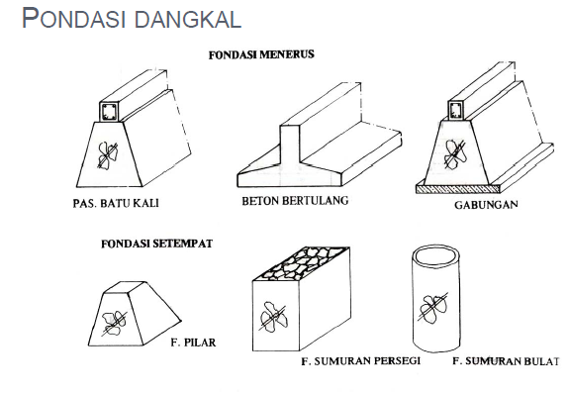
a. Pondasi Menerus

Slide 12
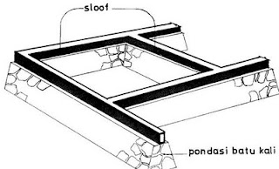
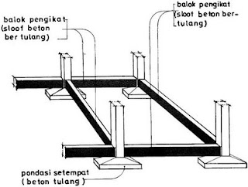
Pondasi menerus batu kali

Slide 13
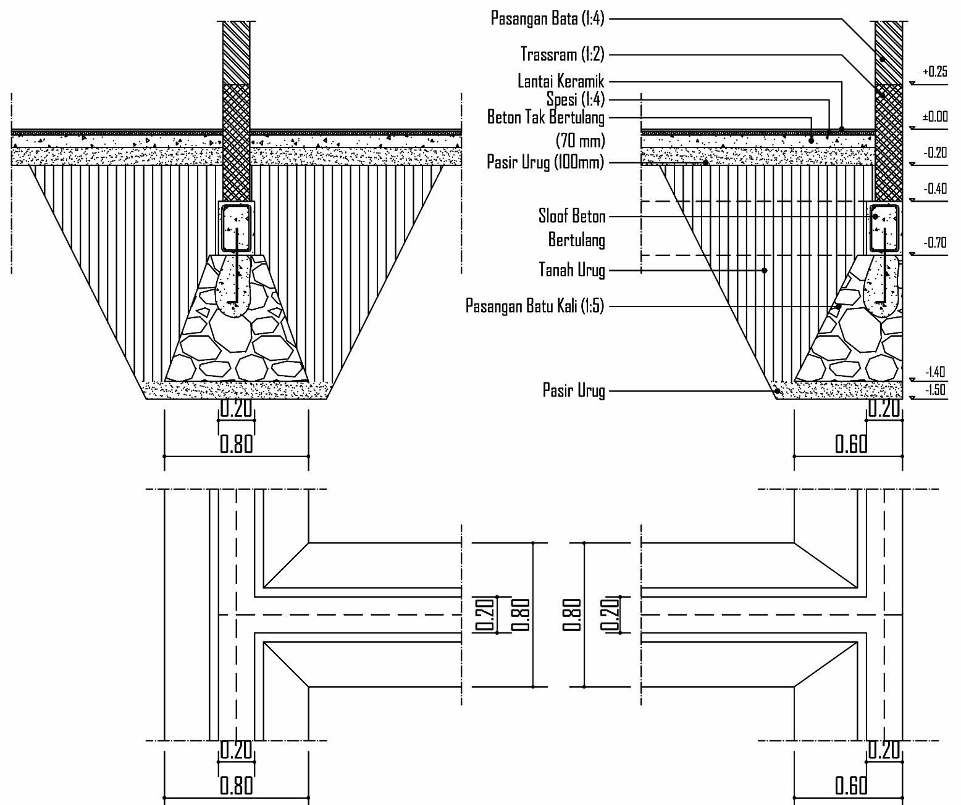
Pondasi menerus pasangan batu kali

Slide 14
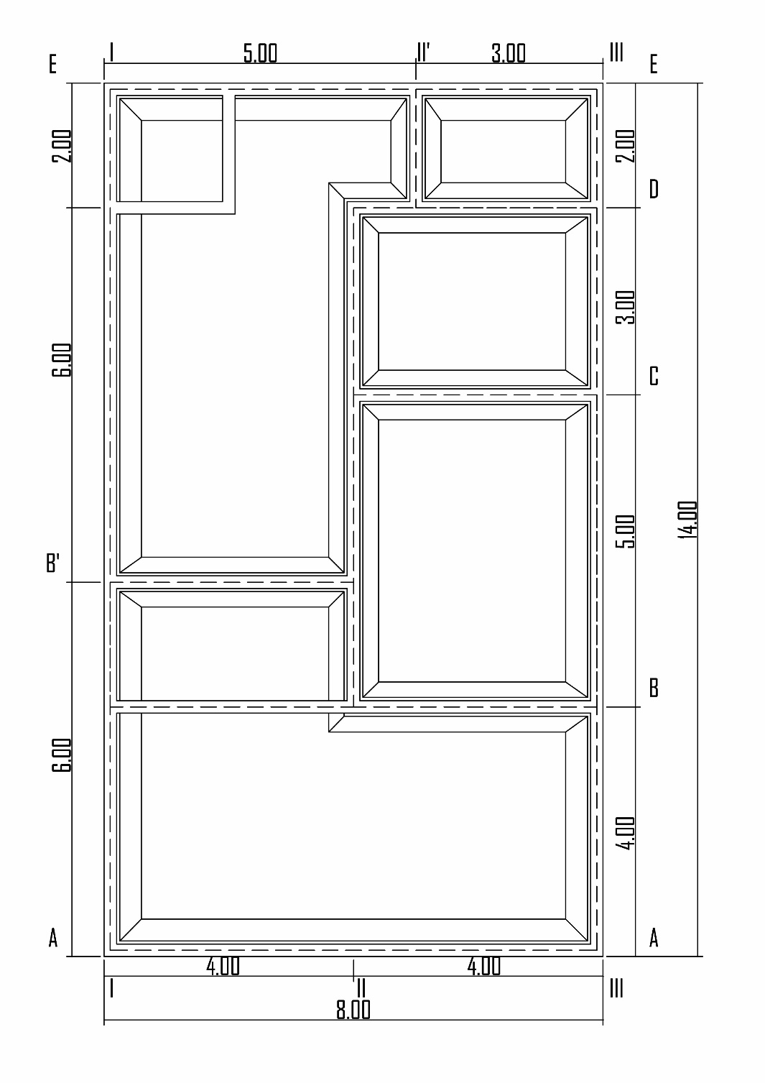
Denah Pondasi menerus Pasangan Batu Kali

Slide 15
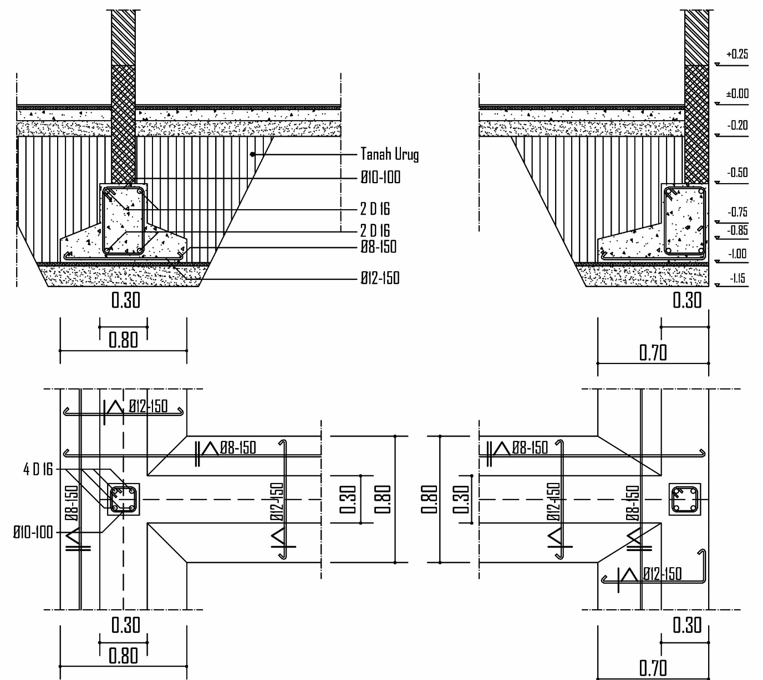
Pondasi Menerus Beton Bertulang

Slide 16
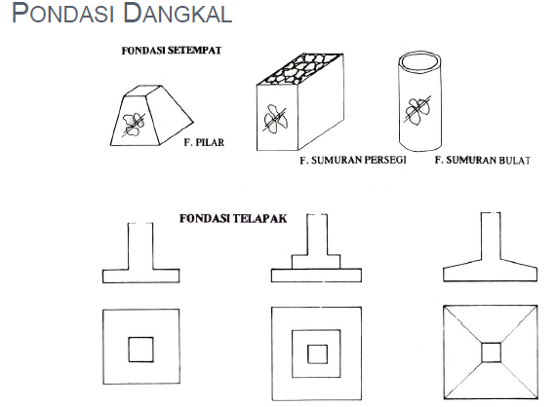
b. Pondasi Setempat

Slide 17
Pondasi setempat beton bertulang

Slide 18
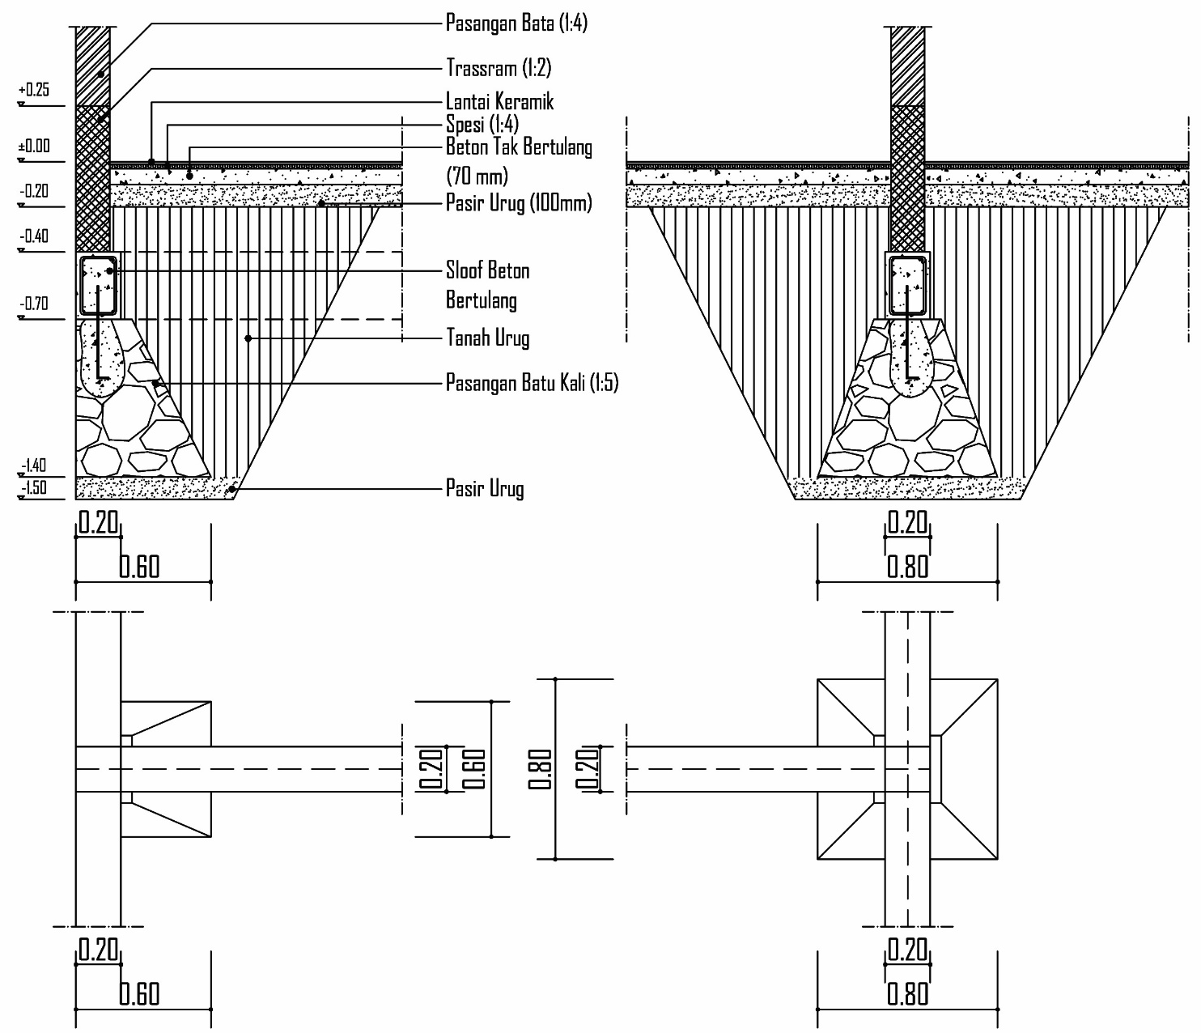
Pondasi setempat pasangan batu kali

Slide 19
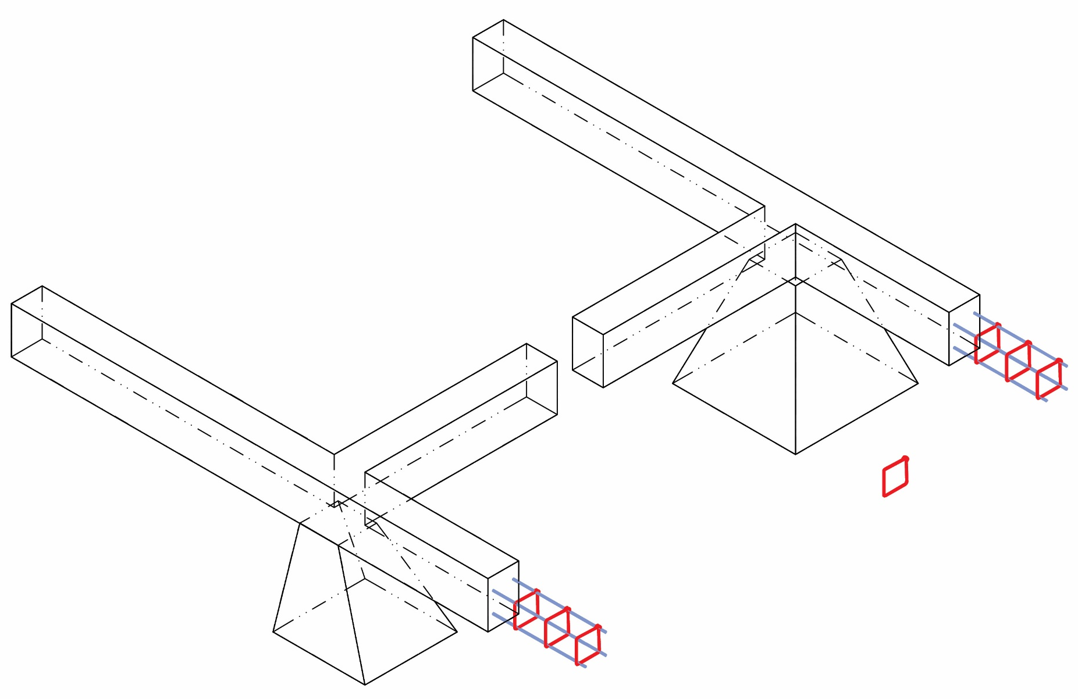

Slide 20
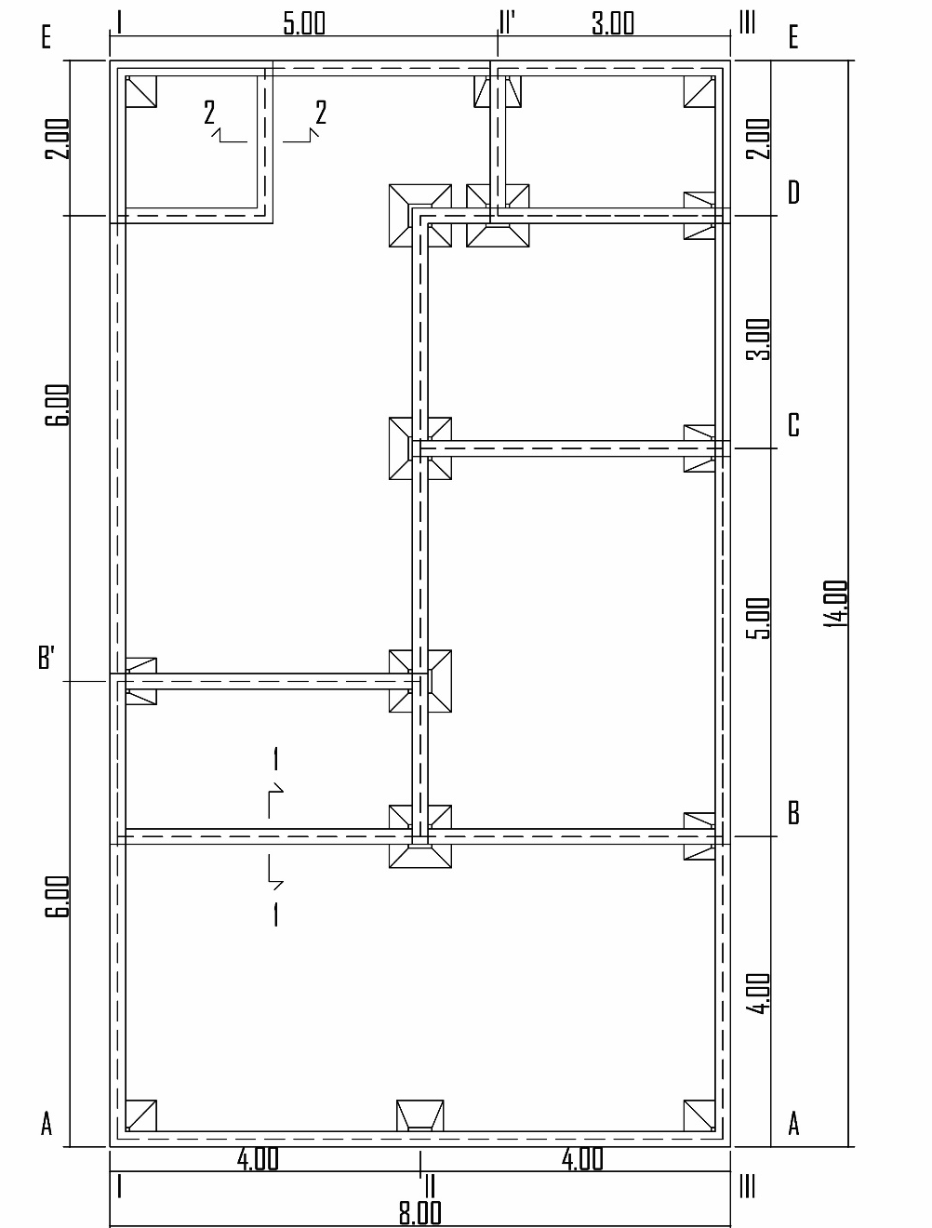
Denah Pondasi Setempat Pasangan Batu Kali

Slide 21
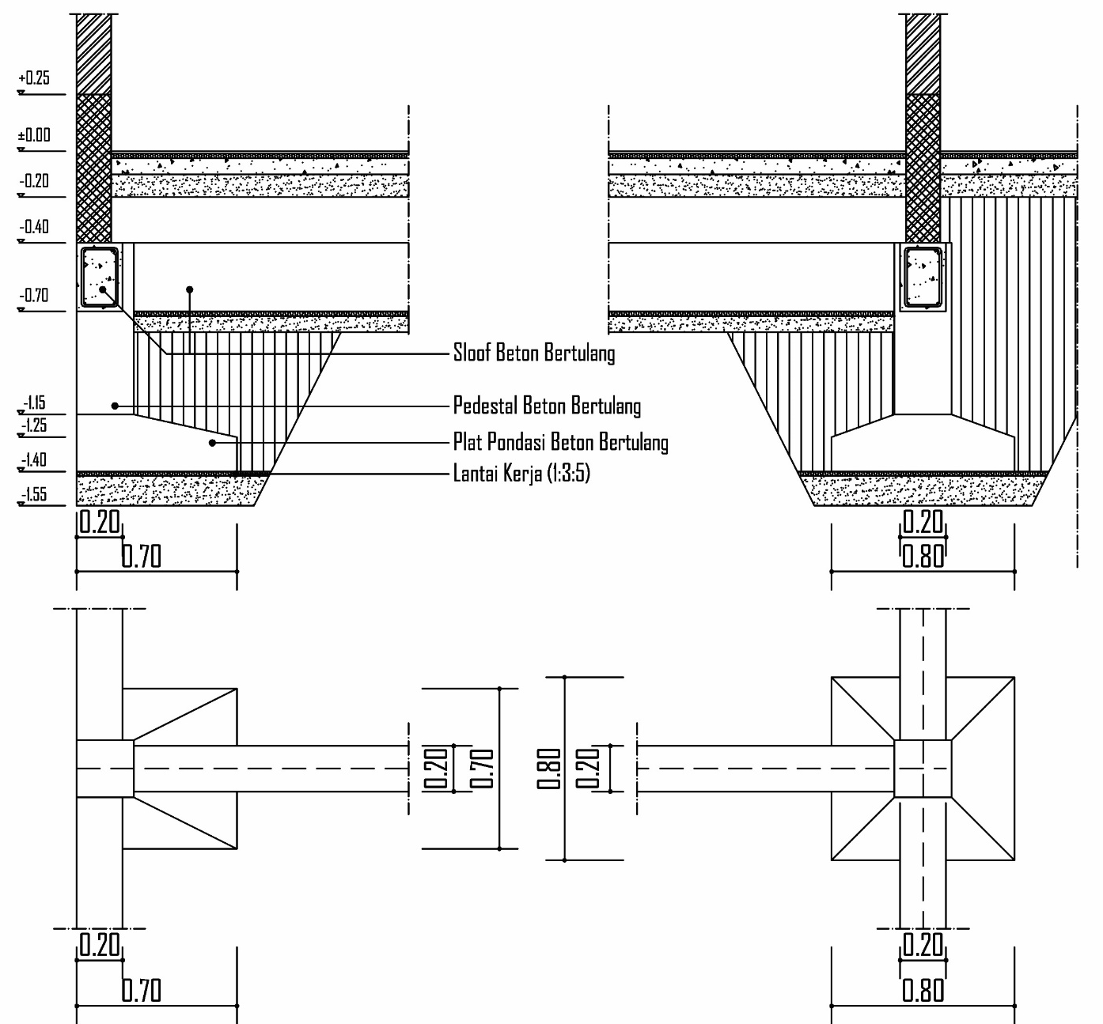
Pondasi setempat beton bertulang

Slide 22
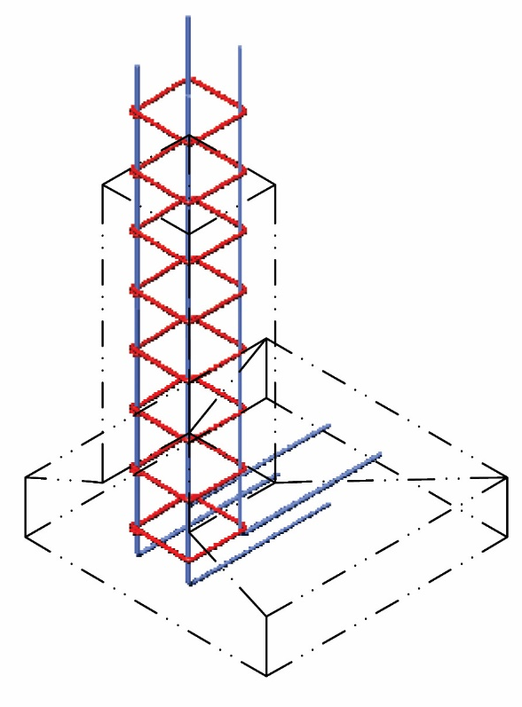
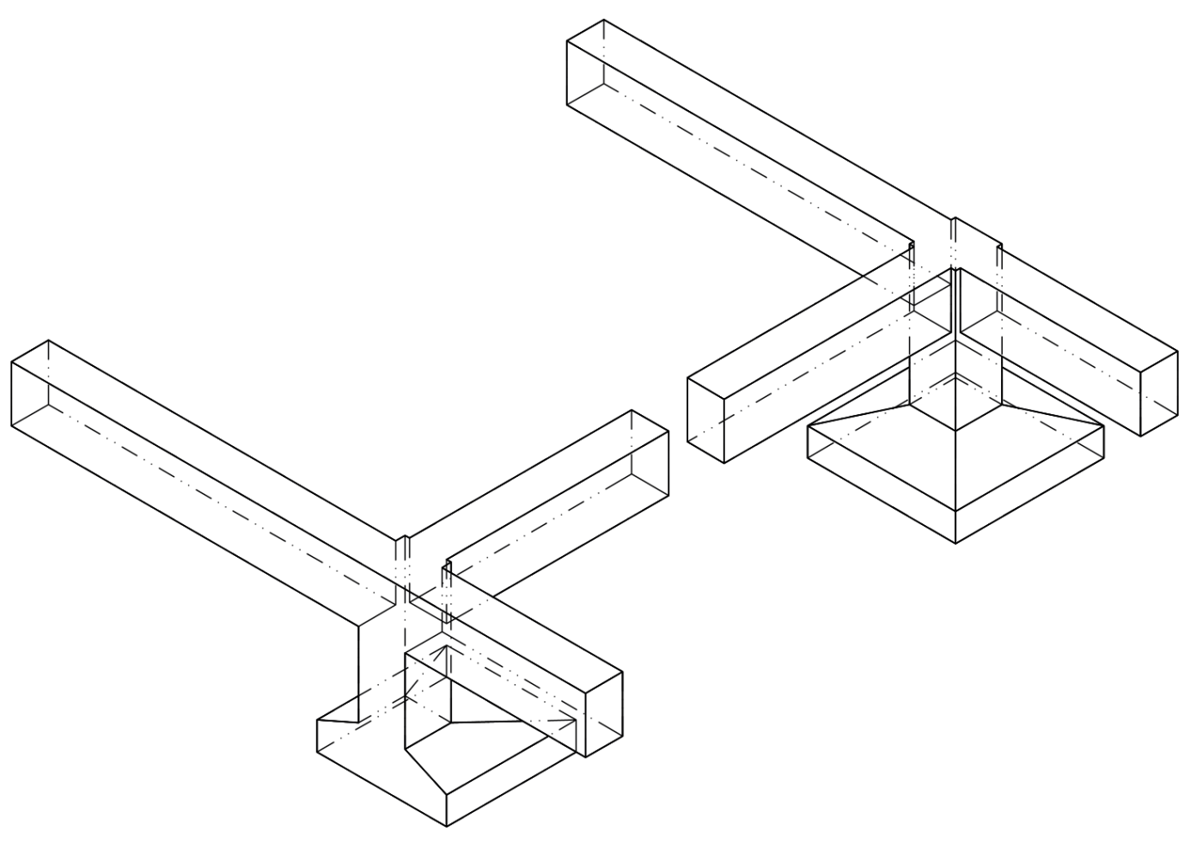

SB.08

Slide 23
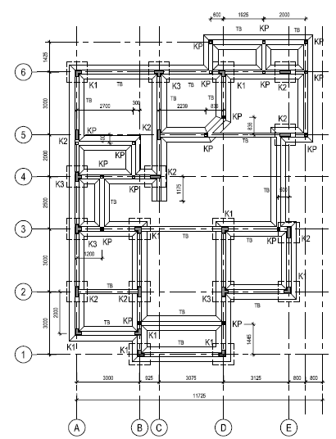
c. Pondasi Gabungan

Slide 24
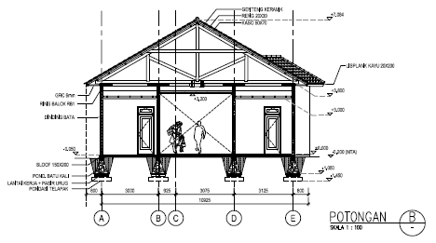

Slide 25
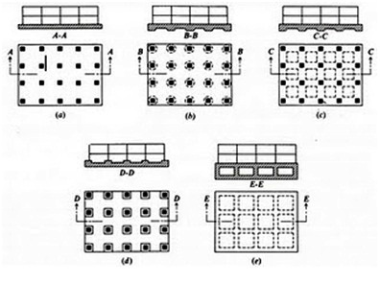
d. Pondasi Rakit/Raft Foundation (ex: u/ silo,mesin pabrik)

Slide 26
e. Pondasi Strauss spile
Pondasi bor mini atau strauss pile
Untuk kondisi tanah yang buruk, yaitu tanah rawa rawa yang lapisan
tanah kerasnya berada jauh dari permukaan tanah.
Kedalamannya pun lebih dari kedalaman pondasi dangkal biasa yaitu
mencapai 2 – 5 meter.
Ukuran diameter pondasi umumnya dari 20 s.d 30 Cm

Slide 27
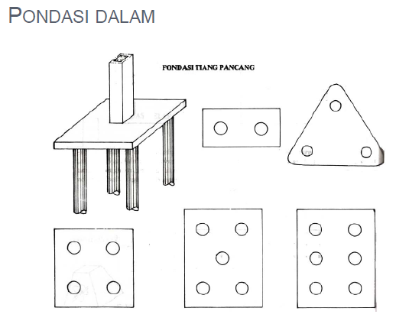
2. Pondasi Dalam
a. Pondasi tiang pancang
b. Pondasi Bore Pile

Slide 28
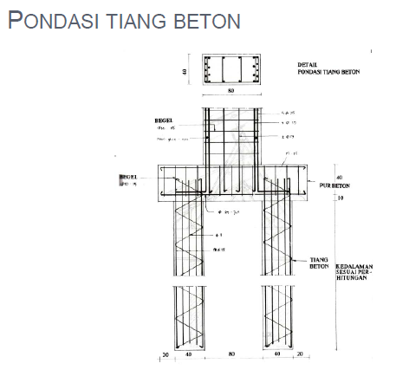

Slide 29
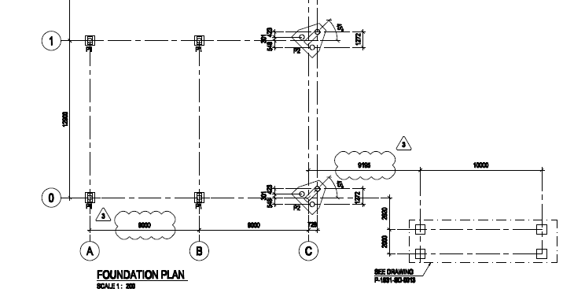
Denah Pondasi Borepile

Slide 30
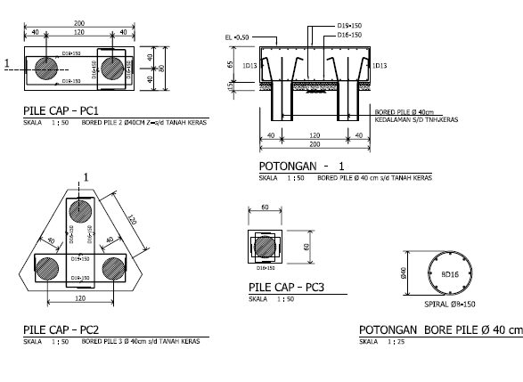
Detail Pondasi Borepile

Slide 31
Sekian
Terima Kasih

Slide 32
Tugas
Buat denah pondasi
Denah bangunan sesuai dengan tugas sebelumnya

